Slide 1
Ausstellungen erleben Human Data Interaction
WS 2017/2018
18.01.2017
Prof. Kohler, Prof. Dr. Nagel
Cristin Volz, Cem Tekinbas, Janine Proft, Kathrin Kamuf

Slide 2
Gliederung
Motivation
Persona, User Story
Erste Schritte
Finales Konzept
Technologien
Reflexion
Demo

Slide 3
1. Motivation
Museumsbesuch attraktiver gestalten
Neue Erfahrungen im Museum
Verschiedene Daten visualisieren
Interaktionen am Surface Hub

Slide 4
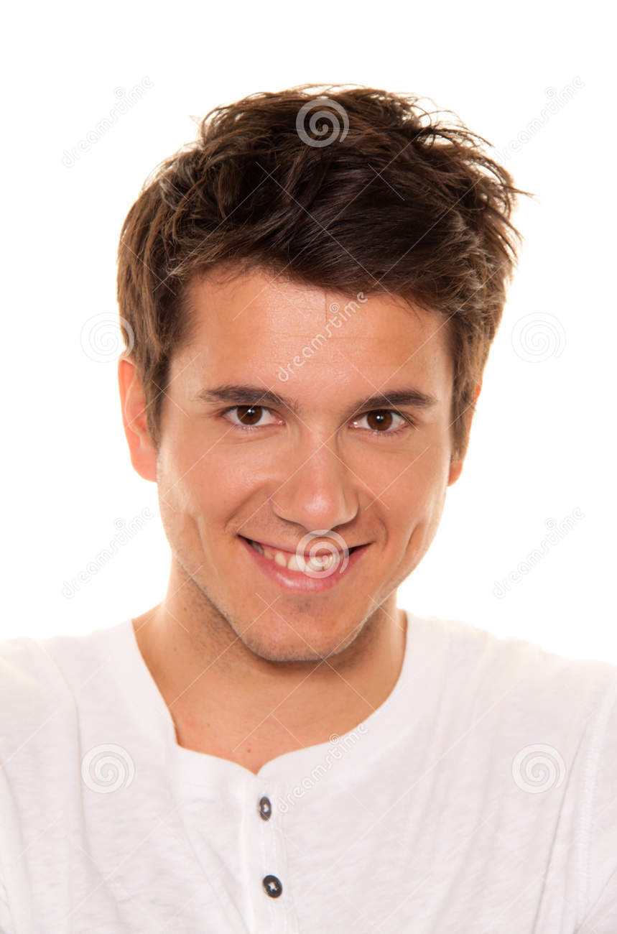

Maximilian Müller
Alter: 28 Jahre
Biographie:
Arbeitsumgebung:
Beruf: Student
Maximilian Müller ist ein stets gutgelaunter Mensch. Neben seinem BWL-Studium, geht er gerne auf Reisen und trifft sich gerne mit seinen Freunden und ist immer in Bewegung. In seiner Freizeit ist er immer auf Achse, weshalb er auch hin und wieder sein Studium schleifen lässt. Er ist für alle Freizeitaktivitäten zu haben, sei es im Urlaub oder auch in seiner Heimatstadt Stuttgart. Am meisten gefallen ihm Outdoor-Aktivitäten. Im Urlaub schaut er sich gerne die Sehenswürdigkeiten an. Seine Freunde überreden ihn hin und wieder in Museen zu gehen, wobei er mit diesen nichts anfangen kann. Das stupide Betrachten aller Objekte, die im Museum ausgestellt sind, langweilen ihn, sodass er schnell die Motivation verliert und lieber draußen auf die anderen wartet.
Neben dem Studium arbeitet Maximilian im Support bei der Mustermann GmbH. Da er gerne mit Menschen arbeitetet und keine Scheu vor dem Telefonieren hat, ist der Job wie für ihn gemach, um seine Freizeit zu finanzieren.
Status: Ledig
Wohnort: Stuttgart
Herausforderungen:
Auch bei nervigen Kunden freundlichen zu bleiben und ihnen zu helfen.
Seine Reisen und Freizeitaktivitäten zu finanzieren
Sein Studium erfolgreich abschließen und eine Festanstellung bekommen.
Persönlichkeit:
Persönliche Ziele:
Technologien:
- Die Welt bereisen und verschiedene Kulturen kennenlernen.
IT & Internet
introvertiert
IT & Internet
extrovertiert
intuitiv
Software
berechnend
Mobile Endgeräte
rational
sensibel
Mobile Applikationen
Was du heute kannst besorgen, das verschiebe stets auf morgen.
entscheidend
beobachtend
Social Networking
Notes:
Myers-Briggs Typenindikator
Deutsch: https://de.wikipedia.org/wiki/Myers-Briggs_Typenindikator
English: https://en.wikipedia.org/wiki/Myers%E2%80%93Briggs_Type_Indicator

Slide 5
2. User Story
Als Besucher möchte ich …
… alle Darstellungen auf einen Blick haben, um mir einen besseren Überblick der Artefakte zu verschaffen.
… eine Darstellung auswählen, um alle Artefakte dieser Darstellung anzeigen zu lassen.
… ein Artefakt auswählen um weitere Informationen zu diesem zu erhalten.
→ Weitere Informationen: Daten zu Artefakt, ähnliche Artefakte, Bewertung
… in vorgegebenen Listen (Top 10, Neue Ausstellungen) Artefakte angezeigt bekommen.

Slide 6
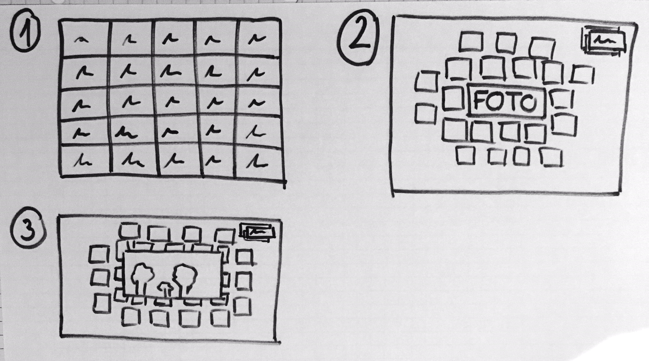
3. Erste Schritte
Drei Sichten
Ikonographien auf einen Blick
Auswählen eines Begriffes
Gewählter Begriff in Mitte
Dazugehörige Bilder außen rum
Auswählen eines Bildes
Bild vergrößert
Informationen zum Bild anzeigen
Notes:
Grobkonzept:
- Alle Attribute von Darstellungen auf einen Blick (Stichwörter aufgelistet)
- Auswählen einer Darstellung
- Mosaik von Bildern um ausgewähltes Attribut, was alle Artefakte zu diesem Attribut anzeigt
- Ein Artefakt auswählen
→ Fenster erscheint mit Bild des Artefakts + Daten, sowie ähnliche Artefakte
→ Artefakt kann bewertet werden
- Spezielle Listen: Top 10, Neue Artefakte, etc.

Slide 7
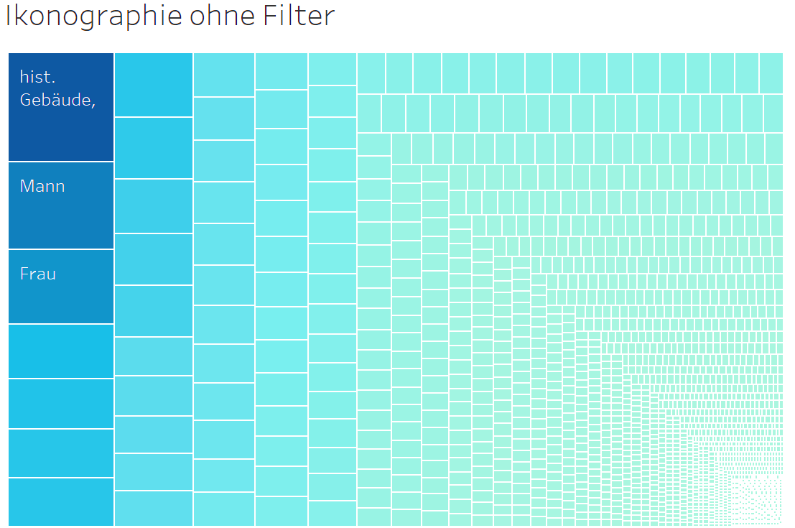
3. Erste Schritte
Probleme:
Zu viele Ikonographien
Zu viele Bilder
1 – 1.853 Inhalte
Nicht zu allen Inhalten Bilder vorhanden
Placeholder statt Bilder
→ Datenauswahl anpassen

Slide 8
4. Finales Konzept
Konzept

Slide 9
4. Finales Konzept
Prototyp Umsetzung
Screenshot App

Slide 10
4. Finales Konzept
Prototyp
Konzept
BILD
Was fehlt vom Konzept in der Umsetzung?
…

Slide 11
5. Technologien

Slide 12
6. Reflexion
Haben Sie erreicht, was Sie wollten? Welchen Bezug sehen Sie zu den theoretischen Inhalten der Vorlesung?
Ausblick: Welche weiteren Ideen haben Sie? Was könnten interessante nächste Schritte sein?
mit evtl. Limitations und Future Work.

Slide 13
7. Demo

